Slide 1
Основы АСУ электроустановок систем электроснабжения
Автоматизация систем управления энергоснабжением

Slide 2
Автоматизация систем управления энергоснабжением
Автоматизированная система управления (АСУ) – комплекс аппаратных и программных средств, предназначенный для управления различными процессами в рамках технологического процесса, производства, предприятия. АСУ применяются в различных отраслях промышленности, энергетике, транспорте и т.п.

Slide 3
АСУ
автоматизированная система управления энергохозяйством (АСУЭ)
автоматизированная система управления предприятием (АСУП)
автоматизированная система управления системой электроснабжения (АСУ СЭС)
автоматизированная система контроля и учета энергоресурсов (АСКУЭ)

Slide 4
Функции АСУЭ
отображение текущего состояния главной схемы электроснабжения в виде мнемосхемы;
измерение, контроль, отображение и регистрация параметров;
обработка и вывод информации о состоянии главной схемы и оборудования в текстовой (табличной) и графической форме;
дистанционное управление переключением выключателей главной схемы с контролем действий дежурного;
обработка данных установившихся режимов для различных эксплуатационных целей; диагностика защит и автоматики с аварийной сигнализацией; дистанционное изменение установок цифровых РЗА, управление их вводом в работу;
регистрация и сигнализация возникновения феррорезонансных режимов в сети;

Slide 5
проверка достоверности входной информации; диагностика и контроль оборудования;
формирование базы данных, хранение и документирование информации (ведение суточной ведомости, ведомости событий, архивов); технический (коммерческий) учет электроэнергии и контроль энергопотребления; контроль параметров качества электроэнергии;
автоматическое противоаварийное управление; регистрация (осциллографирование) параметров аварийных и переходных процессов и анализ осциллограмм;
контроль режима аккумуляторной батареи и изоляции ее цепей;
диагностика состояния аппаратуры и программного обеспечения АСУ СЭС;
передача информации о состоянии системы электроснабжения в технологическую АСУ по ее каналу связи на ЦДП и в другие службы предприятия.

Slide 6
АСУ компрессорной станции
Объекты СЭ, входящие в АСУ СЭС:
открытое распределительное устройство 110 кВ (ОРУ-110 кВ);
комплектное распределительное устройство 6-10 кВ (КРУ 6-10 кВ);
электростанция собственных нужд;
комплектная трансформаторная подстанция (КТП) собственных нужд (СН);
КТП производственно-эксплуатационного блока (КТП ПЭБа);
КТП агрегатов воздушного охлаждения газа (КТП АВО газа);
КТП вспомогательных сооружений;
КТП водозаборных сооружений;
автоматическая дизельная электростанция (АДЭС);
общестанционный щит станции управления (ОЩСУ);
щит постоянного тока (ЩТП);
системы кондиционирования и вентиляции.

Slide 7
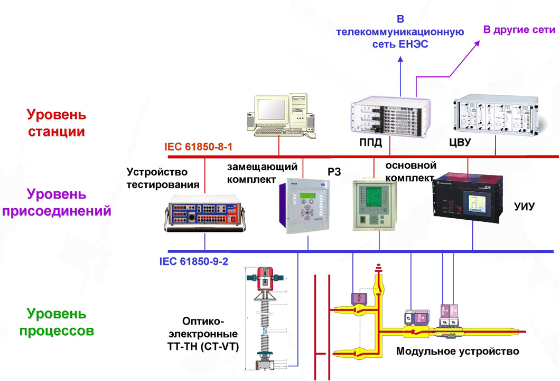
Решения в области АСУТП для цифровых подстанций
УИУ - устройство измерения и управления
РЗ - устройство релейной защиты
ЦВУ - центральное вычислительное устройство
ППД - процессор передачи данных

Slide 8
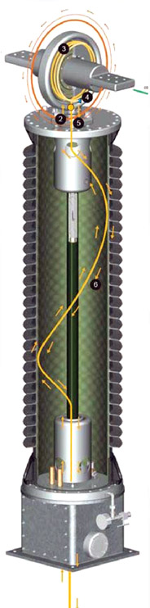
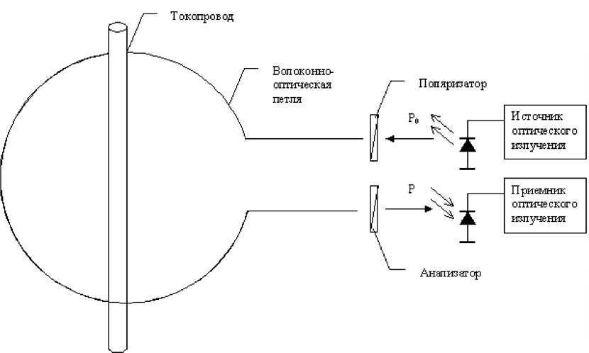
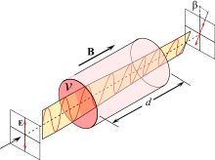
Оптико-электронные трансформаторы
Полная гальваническая развязка от цепей с высоким напряжением
Помехозащищенность от внешних электромагнитных возмущений
Высокое быстродействие
Повышенная электробезопасность и Взрывопожаробезопасность
Пассивность чувствительного элемента
От 1А до 170 кА(5Р). Эффект Фарадея

Slide 9
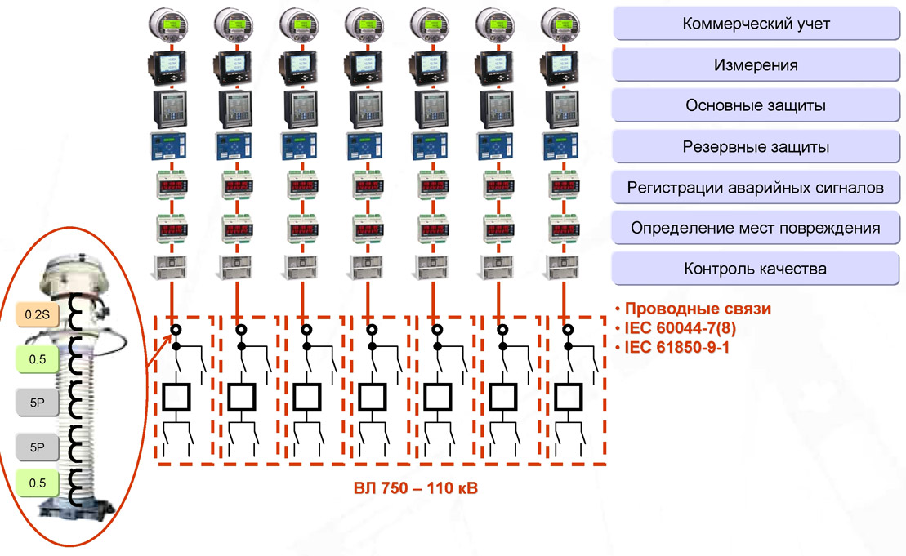
Основная схема

Slide 10
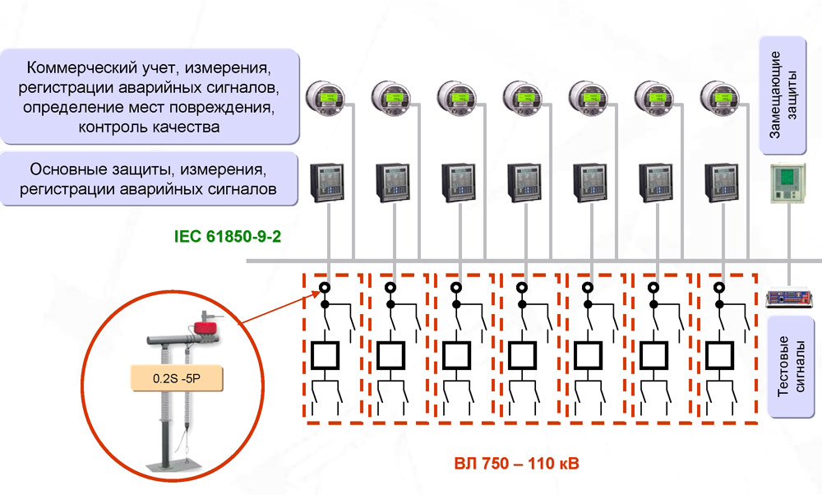
1 Возможный состав вторичных устройств

Slide 11
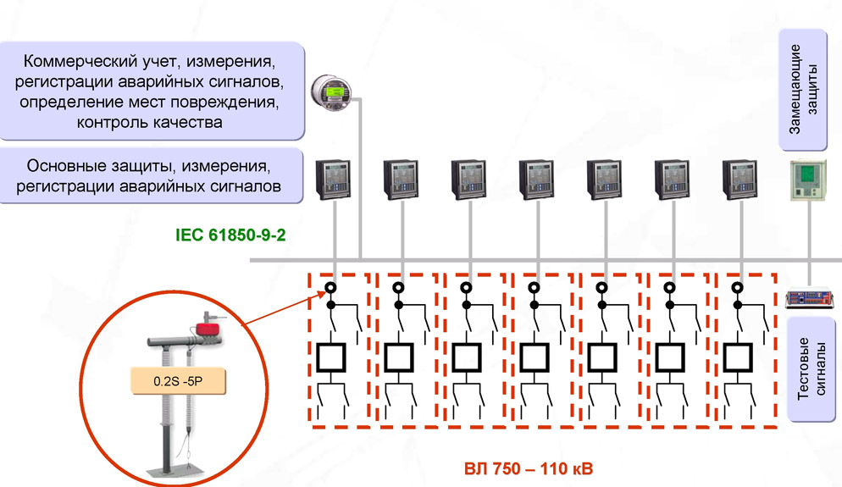
2 Возможный состав вторичных устройств

Slide 12
Основные отличия АСУ СЭС от технологических АСУ заключается в:
высоком быстродействии на всех уровнях процесса управления, адекватной скорости процессов, протекающих в электрических сетях;
высокой защищенности от электромагнитных влияний; структуре программного обеспечения.
АСУ СЭС при проектировании выделяется в отдельную подсистему, связанную с остальными АСУ через мост. Хотя в настоящее время имеются принципы и возможности построения глубоко интегрированных систем.
Режим работы технологического оборудования определяет режим работы энергетического оборудования. Поэтому подсистема АСУЭ в целом полностью зависит от технологических процессов. Подсистема АСУЭ как и АСУ ТП фактически определяют возможность построения информационно управляющих систем производством.

Slide 13
Основные цели АСКУЭ:
применение современных методов учета расхода электроэнергии;
экономия средств из-за снижения платежей за потребляемую электроэнергию;
оптимизация режимов распределения электроэнергии и мощности; переход на многотарифный учет электроэнергии;
оперативный контроль полной, активной, реактивной мощностей и др.;
контроль качества электроэнергии. АСКУЭ обеспечивает решение следующих задач: сбор данных на объекте для использования при коммерческом учете;
сбор информации на верхнем уровне управления и формирование на этой основе данных для проведения коммерческих расчетов между субъектами рынка (в том числе и по сложным тарифам);
формирование баланса потребления по подразделениям и предприятию в целом и по АО-энергозонам;
оперативный контроль и анализ режимов потребления электроэнергии и мощности основными потребителями; контроль достоверности показаний приборов учета электроэнергии и мощности; формирование статистической отчетности; оптимальное управление нагрузкой потребителей;
проведение финансово-банковских операций и расчетов между потребителями и продавцами.

Slide 14
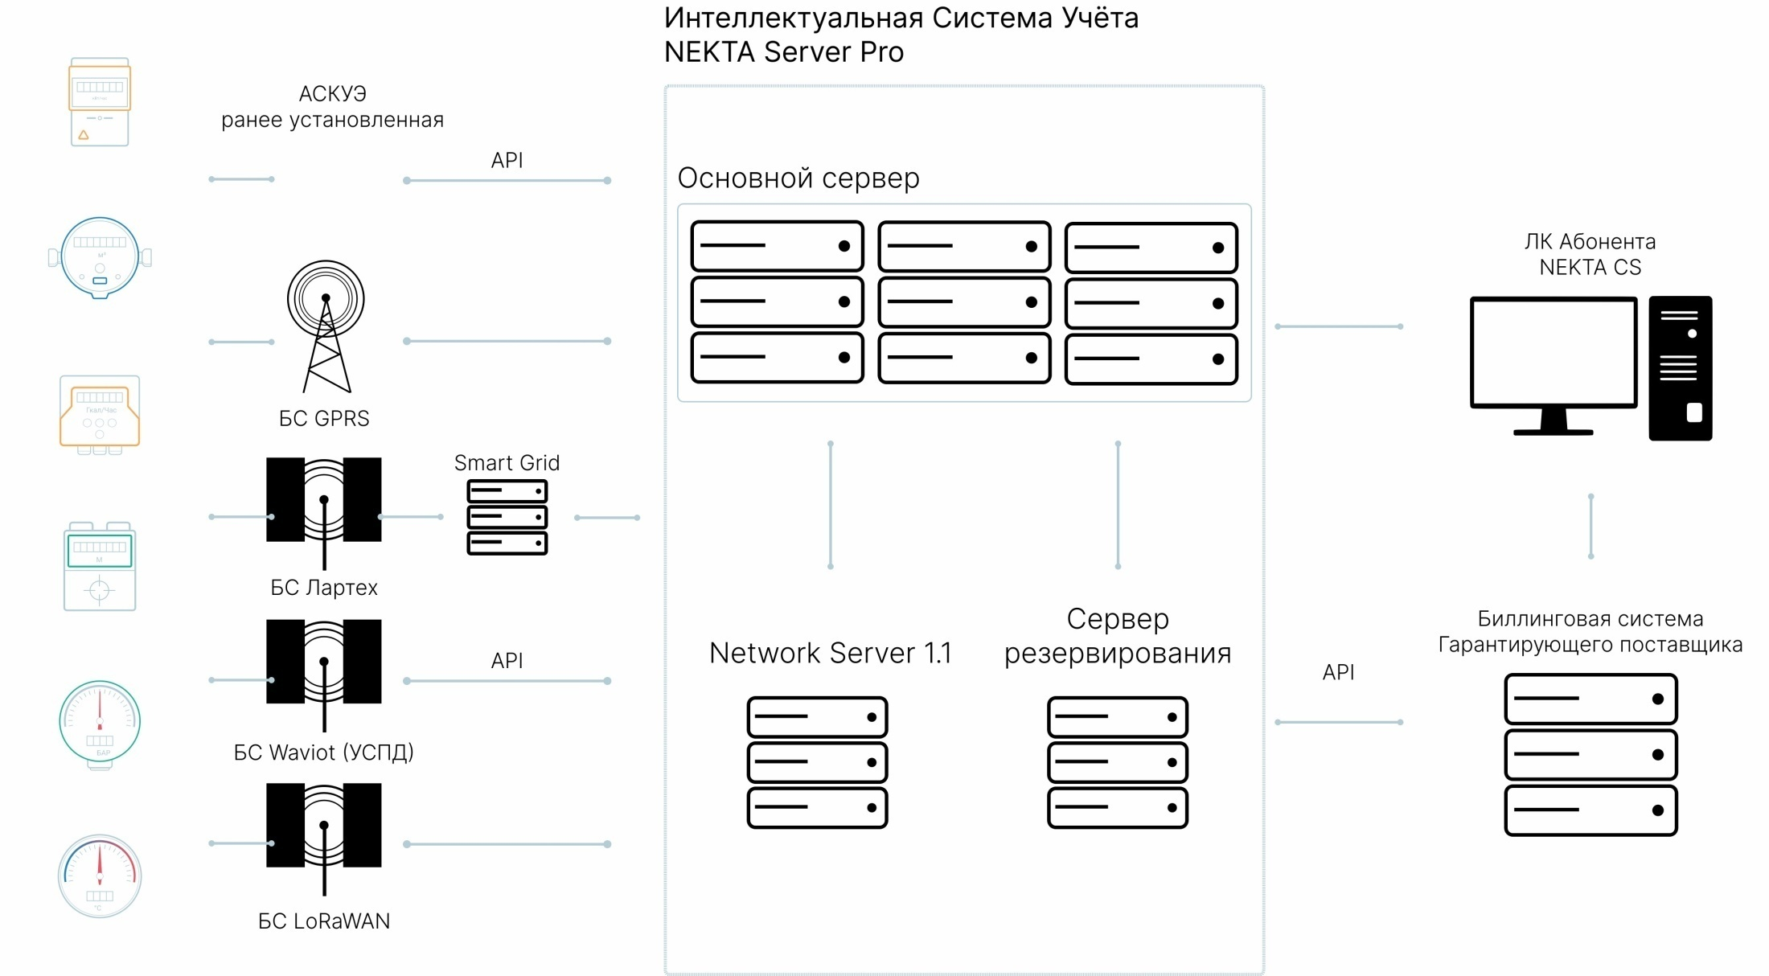

Slide 15
Автоматизированная система коммерческого учета электроэнергии, ключевые компоненты
совокупность приборов учета, установленных на стороне потребителя, данные с которых участвуют в последующих коммерческих расчетах и используются для построения балансов электроэнергии;
информационно-вычислительный комплекс электроустановки, который представлен специализированным оборудование и предназначен для обеспечения связи точек учета и с программным комплексом третьего уровня;
программное обеспечение в облачном или серверном исполнении, которое выполняет функции проведения измерений, сбора, обработки и хранения результатов измерений объемов электроэнергии и мощности, используемых в коммерческих и балансовых расчетах, а также передачи информации в автоматизированном режиме в биллинговую систему компании или другие используемые сервисы и ПО.
Поддержка связи между уровнями системы может осуществляться с помощью различных каналов связи: LoRaWAN, GPRS/GSM, NB-IoT, CSD, LPWAN, Ethernet, проводной канал связи.

Slide 16
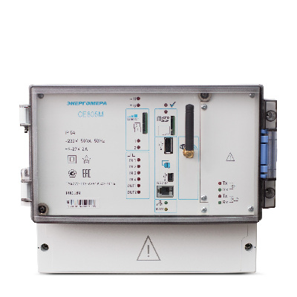
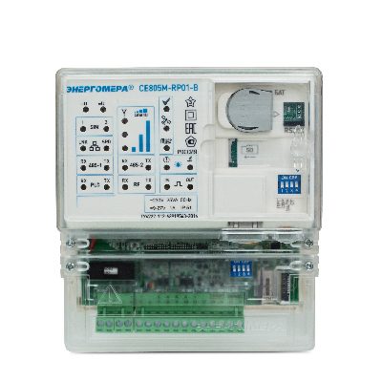
Компоненты АСКУЭ
Устройства сбора и передачи данных СЕ805
Предназначено для измерения и многотарифного учета электрической энергии, мощности, для учета других энергоресурсов, обработки, хранения и передачи полученной информации на верхний уровень информационно-измерительных систем, а также для управления и контроля состояния объекта автоматизации.

Slide 17
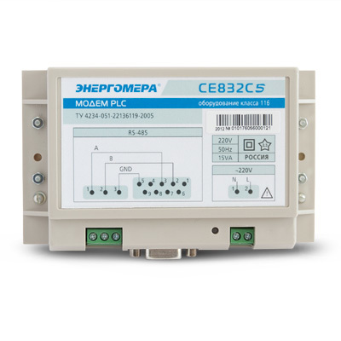
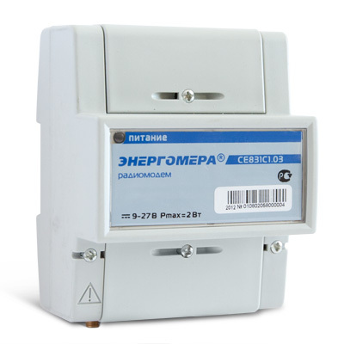
Модемы СЕ831 и СЕ832
Предназначены для построения каналов связи в системах и передачи цифровой информации.

Slide 18
Просмотр результатов измерений в режиме реального времени
Удаленное управление индивидуальными и общедомовыми приборами учета.
Снятие показаний электросчетчика дистанционно.
Оповещение о событиях (магниты, вскрытия, отключения и т.п.).
Расчет небалансов онлайн.
API
Универсальная платформа – легко интегрируется с другими системами и становится базой для разработок. Это стало возможным благодаря Application Programming Interface (API) – набору инструментов для создания решений на базе системы.

Slide 19
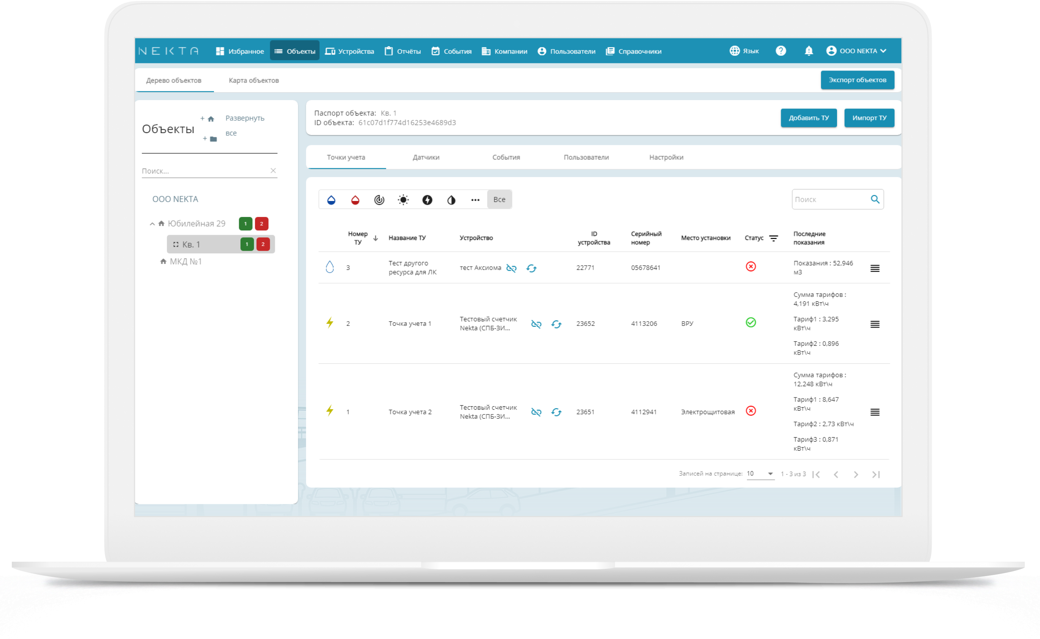
Просмотр результатов измерений

Slide 20
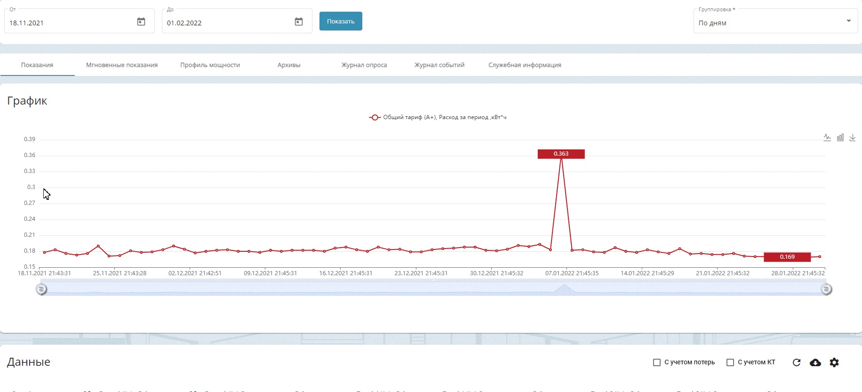
Удобный анализ данных

Slide 21
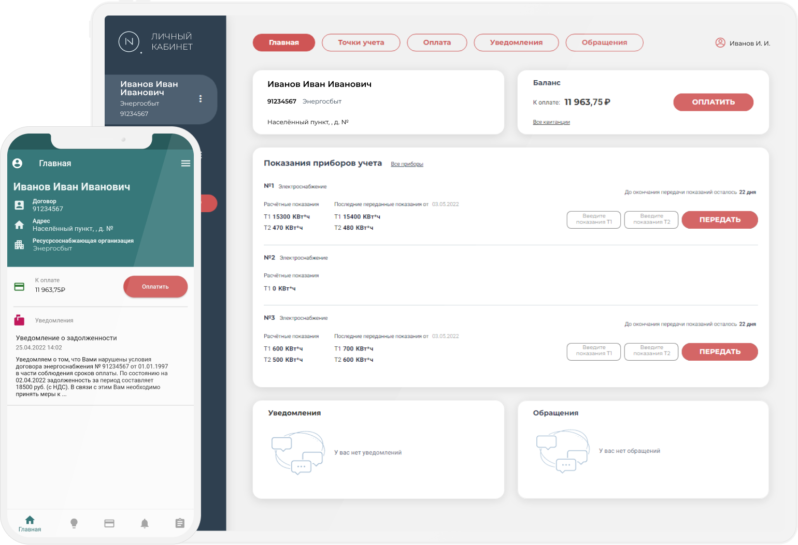
Для абонентов – личный кабинет

Slide 22
АСУ ТП
АСУ ТП электростанций - интегрированная автоматизированная система, состоящая из двух основных подсистем: АСУ электрической части и АСУ тепломеханической части.
Основные задачи интегрированной АСУ ТП электростанции заключаются в обеспечении: устойчивой работы электростанции в нормальных, аварийных и послеаварийных режимах; оперативности управления; включение АСУ ТП электростанции в АСУ диспетчерского управления высшего уровня.
АСУ теплоснабжения или АСУ тепло - интегрированная, многокомпонентная, организационно-технологическая автоматизированная система управления тепловым хозяйством.
АСУ теплоснабжения позволяет: повысить качество теплоснабжения; оптимизировать работу теплового хозяйства путем осуществления заданных технологических режимов; снизить потери тепла благодаря раннему обнаружению аварийных ситуаций, локализации и устранению аварий;
обеспечить связь с верхними уровнями управления, что существенно повышает качество управленческих решений, принимаемых на этих уровнях.

Slide 23
